Slide 1
Estimación de habilidades básicas en 3ero de secundaria (PLANEA MAT 09)
Revisión de índices de bondad de ajuste, TCT, AFE y AFC.

Slide 2
Una mirada rápida a toda la prueba

Slide 3
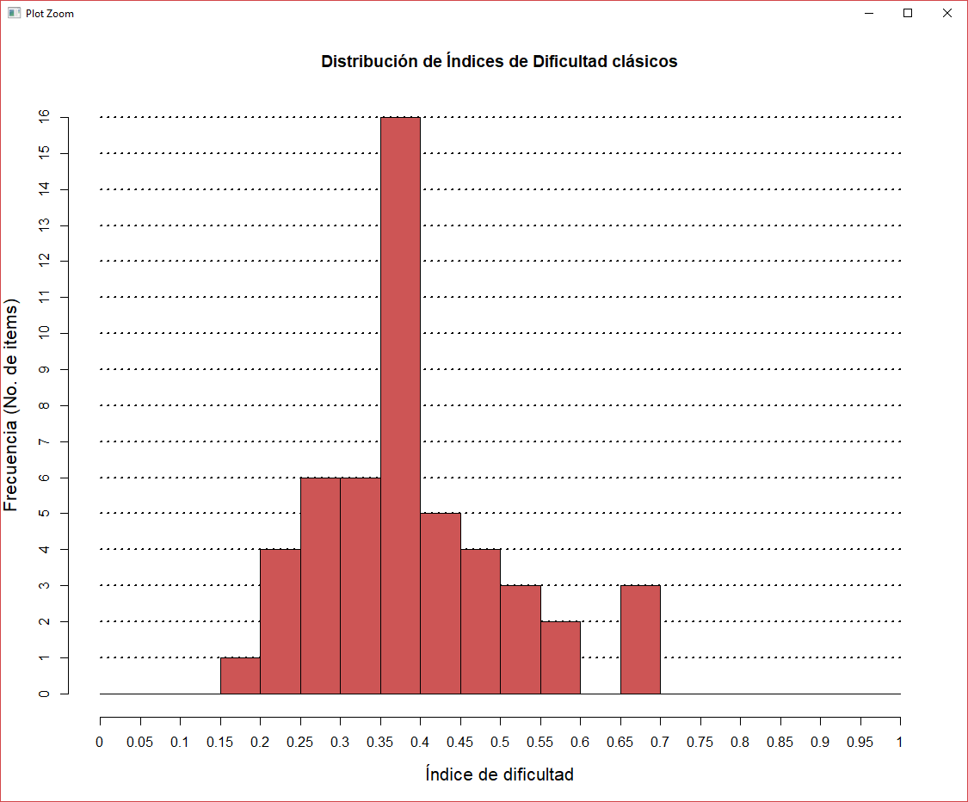
Índices de dificultad clásicos
En general, se observa que la distribución de índices de dificultad observados está sesgada hacia la izquierda.
Valor mínimo: 0.188
Valor máximo: 0.685
El ítem SMA18 tiene un valor menor a .2

Slide 4
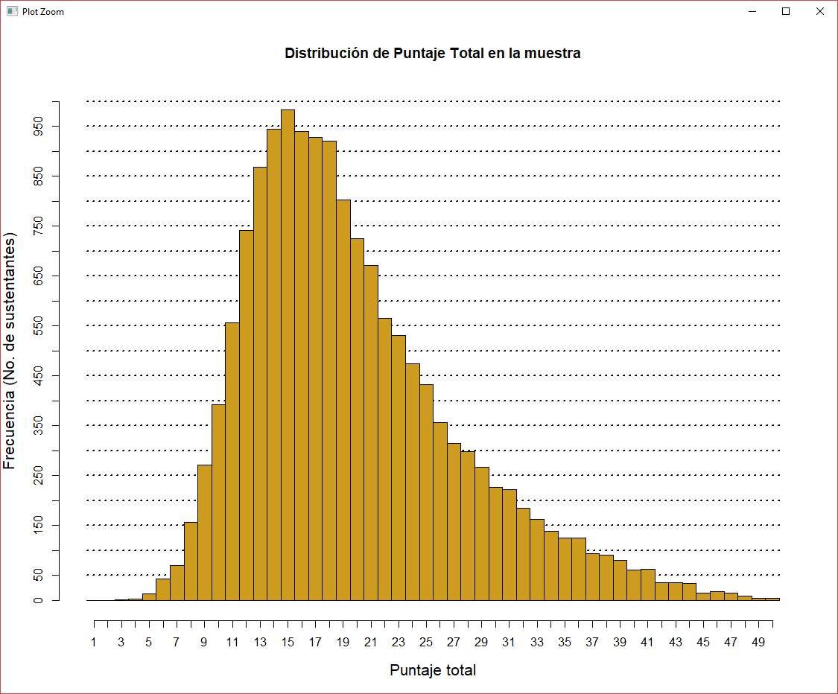
Distribución de Puntajes Totales
De manera consistente, la distribución de Puntajes Totales alcanzados por la muestra presenta un sesgo hacia los valores más bajos, con un pico en 15 aciertos.

Slide 5
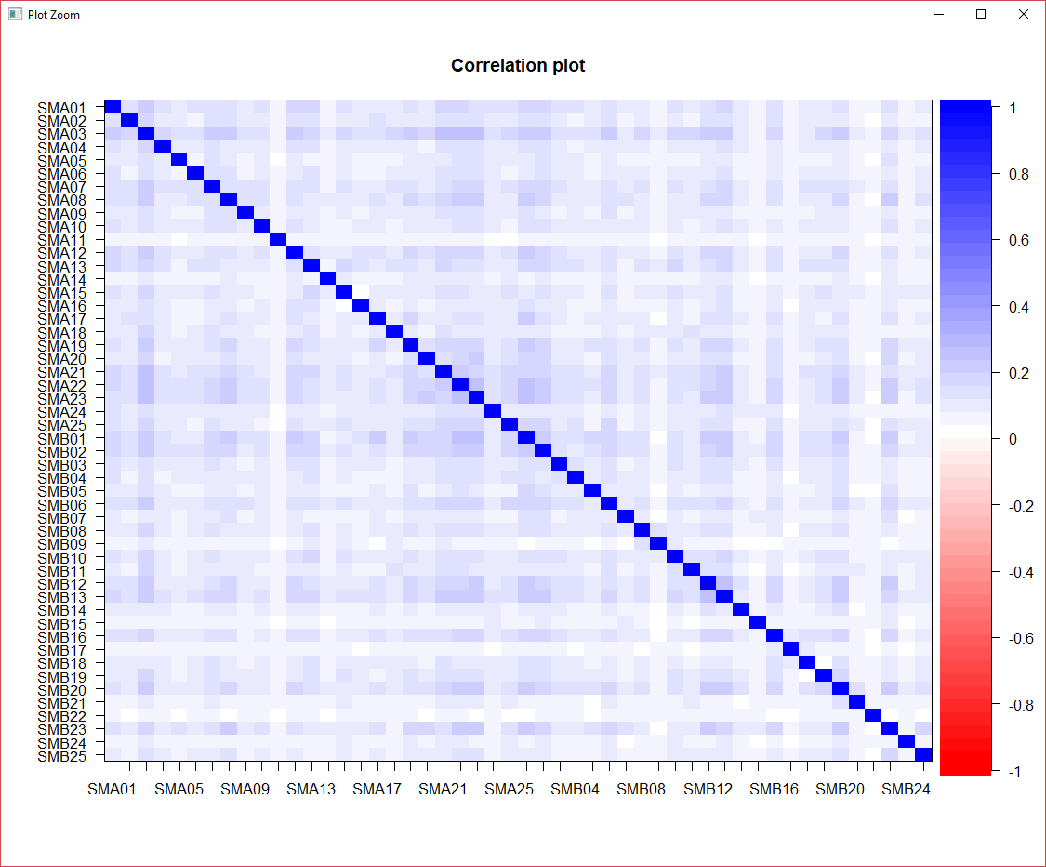
Correlaciones
En general, se observa que las correlaciones entre los ítems son casi todas positivas, y en su mayoría, pequeñas.
Correlación mínima: -.003 (SMB22xSMB23)
Correlación máxima: 0.25
*Ver más detalles en el código de R

Slide 6
Alfas de Cronbach

Slide 7
Alfa de Cronbach para toda la prueba
0.82
Eje 1 : Sentido Numérico y Pensamiento Algebraico | Eje 2: Manejo de la Información | Eje 3: Forma, Espacio y Medida
0.67 | 0.59 | 0.54

Slide 8
Análisis de estructura interna
(en R)

Slide 9
Dado que las funciones disponibles en R para implementar análisis factoriales solicitan especificar el número de factores, algunos autores recomiendan realizar análisis de componentes para explorar los datos y tener una idea de cuál podría ser un número de factores adecuado a los datos, such as:
Análisis de Componentes Principales (PCA) ✔
Análisis Paralelo (PA) ✔
VSS (Very Simple Structure)

Slide 10
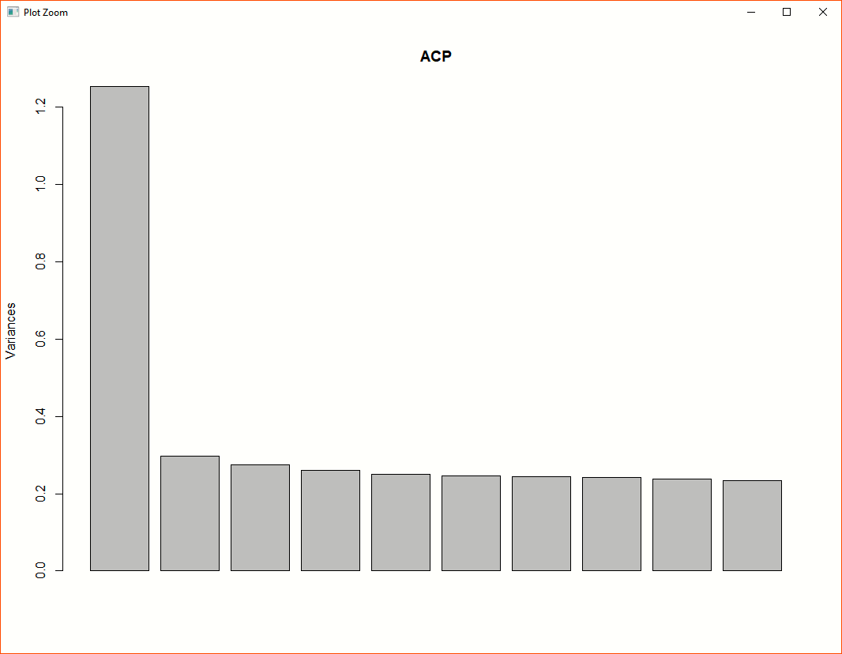
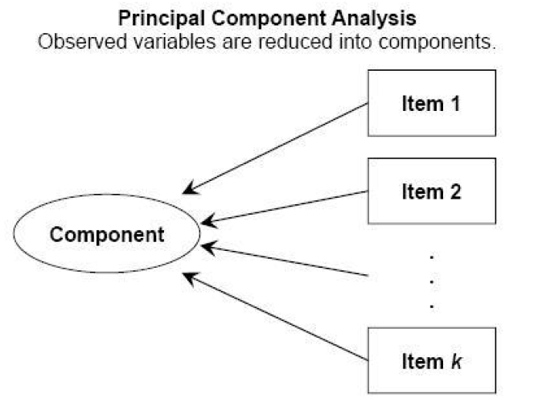
PCA
Análisis de Componentes Principales
El ACP tiene por objetivo resumir la información disponible en el conjunto de datos a analizar y reducirla/concentrarla en unos cuantos componentes.
Se asume que no hay error de medición
De acuerdo con el análisis de componentes principales realizado con la base de PLANEA MAT06, hay una mayor varianza contenida en el primer componente.

Slide 11
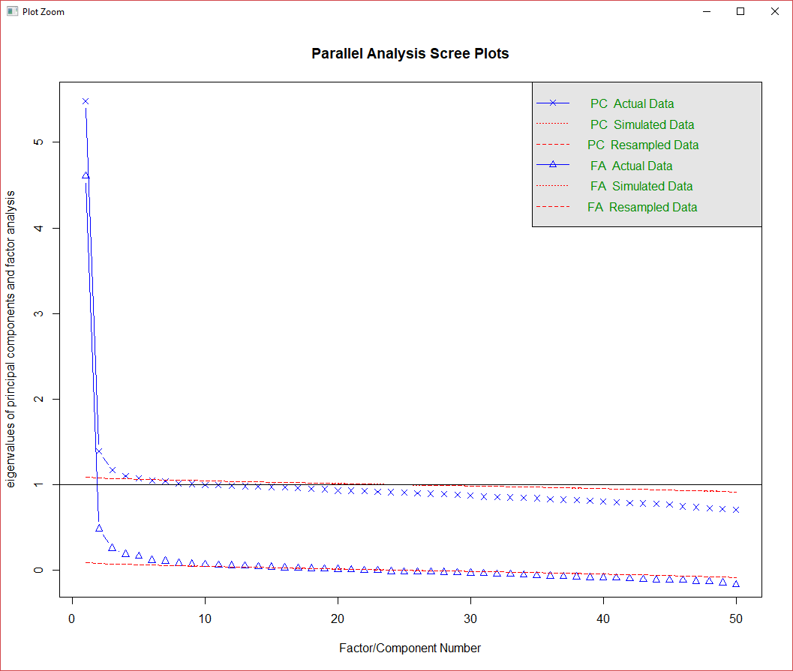
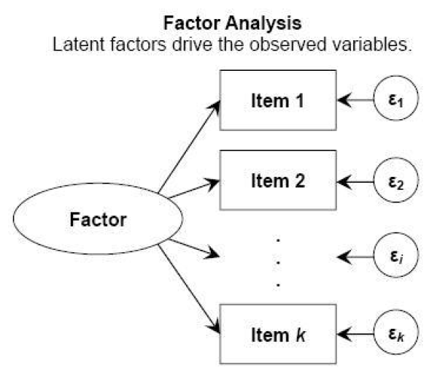
PA
Análisis Paralelo
El AP funciona a partir de la simulación de un conjunto de datos aleatorios que comparten las mismas dimensiones y escala que la matriz de datos real. Se obtienen los Eigenvalues para la matriz simulada y para la matriz real y se plotean en el Screeplot, de manera que sólo se puedan conservar los factores donde Eigenvalues(Real) > Eigenvalues(Simulación)
La función empleada en R repite este mismo procedimiento con un análisis factorial y un análisis de componentes principales, recordando que estos difieren en sus supuestos centrales de la siguiente forma:
De acuerdo con el PA realizado a partir de un Análisis de Componentes Principales (PC), no se recomendaría usar más de 5 factores
Notes:
https://sakaluk.wordpress.com/2016/05/26/11-make-it-pretty-scree-plots-and-parallel-analysis-using-psych-and-ggplot2/#parallel

Slide 12
PA
Análisis Paralelo
El AP funciona a partir de la simulación de un conjunto de datos aleatorios que comparten las mismas dimensiones y escala que la matriz de datos real. Se obtienen los Eigenvalues para la matriz simulada y para la matriz real y se plotean en el Screeplot, de manera que sólo se puedan conservar los factores donde Eigenvalues(Real) > Eigenvalues(Simulación)
La función empleada en R repite este mismo procedimiento con un análisis factorial y un análisis de componentes principales, recordando que estos difieren en sus supuestos centrales de la siguiente forma:
De acuerdo con el PA realizado a partir de un Análisis Factorial (FA), se pueden soportar hasta 18 factores (donde se pierde la relación Real > Simulación), sin embargo, consistente con lo que se revisaba para PC, parece ser mucho más indicado un número menor de factores (Como máximo, 5)
Notes:
https://sakaluk.wordpress.com/2016/05/26/11-make-it-pretty-scree-plots-and-parallel-analysis-using-psych-and-ggplot2/#parallel

Slide 13
2. Corremos el análisis factorial en R probando los números de factores sugeridos por los análisis previos y cotejamos la consistencia del modelo propuesto por nuestra Matriz Q.

Slide 14
Análisis Factorial
Primero, se realizó un análisis factorial con 3 factores para evaluar la consistencia del modelo sugerido por la Matriz Q.
Este primer factorial mostró una consistencia prácticamente nula con el agrupamiento de ítems sugerido por la Matriz Q
Después, de acuerdo con lo sugerido por el Análisis Paralelo, se realizó un análisis factorial con 5 factores.
Curiosamente, a pesar de evaluar 5 factores, la gran mayoría de los ítems presentaron una carga mayor para los 3 primeros factores.
Al tomar en cuenta únicamente estos 3 primeros factores (siendo el caso que los 4 ítems asignados al Factor 4 y los 3 ítems asignados al Factor 5 fueron reasignados al segundo factor al que más hubieran carga), se comienza a replicar el agrupamiento sugerido por la Matriz Q.
Los factoriales aquí reportados fueron obtenidos con la función factanal() de R.

Slide 15
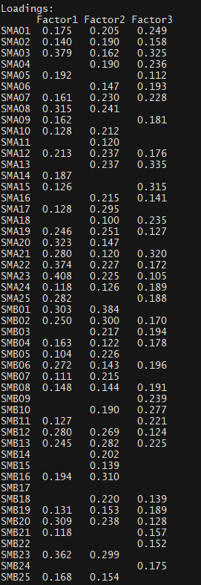
Análisis Factorial con 3 factores
Función: factanal(Datos, método=“mle”)
Podemos ver que en cada uno de los 3 factores identificados por el análisis, aparecen ítems identificados en la Matriz Q en los tres distintos ejes, sin un patrón evidente.
1 ítem (SMB17) no fue asignado a ningún Factor
“Factor 1” 14 ítems | “Factor 2” 18 ítems | “Factor 3” 17 ítems
5 ítems del Eje SNPA | 8 ítems del Eje SNPA | 7 ítems del Eje SNPA
7 ítems del Eje MI | 2 ítems del Eje MI | 5 ítems del Eje MI
2 ítems del Eje FEM | 8 ítems del Eje FEM | 5 ítems del Eje FEM

Slide 16
Análisis Factorial con 3 factores
De la misma forma, los ítems identificados en la Matriz Q como parte de cada Eje se distribuyen a lo largo de los 3 factores evaluados, sin que haya una patrón/relación evidente
De los 20 reactivos identificados en la Matriz Q en el Eje 1 SNPA | De los 14 ítems identificados en la matriz Q como Eje 2 MI | De los 16 ítems identificados en la Matriz Q como Eje 3 FEM
5 aportaron una mayor varianza en el “Factor 1” | 7 aportaron mayor varianza en el Factor 1 | 1 reactivo no embonó con ningún Factor 2 reactivos cayeron en el Factor 1
8 aportaron una mayor varianza en el “Factor 2” | 2 aportaron mayor varianza en el Factor 2 | 8 reactivos cayeron en el Factor 2
7 aportaron una mayor varianza en el “Factor 3” | 5 aportaron mayor varianza en el Factor 3 | 5 reactivos cayeron en el Factor 3

Slide 17
Análisis Factorial con 5 factores
Función: factanal(Datos, método=“mle”)
De acuerdo con el Análisis Paralelo,
Algo curioso pasó:
1.- Primero,

Slide 18
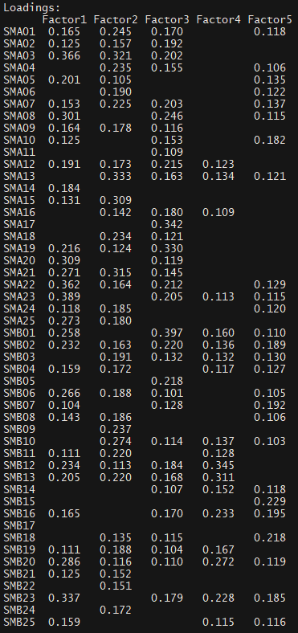
Análisis Factorial con 5 factores
Los ítems identificados en cada Eje en la Matriz Q cayeron en los cinco factores evaluados de la siguiente manera:
.
.
.
.
.
.
.
Solamente 4 ítems cayeron en los Factores 4 y 5, respectivamente
De los 20 reactivos identificados en la Matriz Q en el Eje 1 SNPA | De los 14 ítems identificados en la matriz Q como Eje 2 MI | De los 16 ítems identificados en la Matriz Q como Eje 3 FEM
5 aportaron una mayor varianza en el “Factor 1” | 7 aportaron mayor varianza en el Factor 1 | 1 reactivo no embonó con ningún Factor 1 reactivos cayeron en el Factor 1
10 aportaron una mayor varianza en el “Factor 2” | 5 aportaron mayor varianza en el Factor 2 | 5 reactivos cayeron en el Factor 2
3 aportaron una mayor varianza en el “Factor 3” | 1 aportaron mayor varianza en el Factor 3 | 4 reactivos cayeron en el Factor 3
Ningún ítem en el “Factor 4” | Ningún ítem en el “Factor 4” | 1 reactivo cayó en Factor 4 (con “Factor 1” como segunda opción) 1 reactivo cayó en Factor 4 (con “Factor 2” como segunda opción) 2 reactivos cayeron en Factor 4 (con “Factor 3” como segunda opción)
2 aportaron al “Factor 5” (con el Factor 3 como segundo lugar) | 1 aportó al “Factor 5” (con el Factor 2 como segundo lugar) | 1 reactivo cayó en el “Factor 5” sin cargar a ningún otro factor

Slide 19
Análisis Factorial con 5 factores
What if…sólo tomamos en cuenta los 3 primeros factores y reasignamos estos 4 y 3 ítems al segundo factor al que más hayan aportado:
El problema es que el reactivo SMB15 (Factor 5) no carga para ninguno de los tres primeros factores.
De los 20 reactivos identificados en la Matriz Q en el Eje 1 SNPA | De los 14 ítems identificados en la matriz Q como Eje 2 MI | De los 16 ítems identificados en la Matriz Q como Eje 3 FEM
5 aportaron una mayor varianza en el “Factor 1” | 7 aportaron mayor varianza en el Factor 1 | 1 reactivo no embonó con ningún Factor 2 reactivos cayeron en el Factor 1
10 aportaron una mayor varianza en el “Factor 2” | 6 aportaron mayor varianza en el Factor 2 | 6 reactivos cayeron en el Factor 2
5 aportaron una mayor varianza en el “Factor 3” | 1 aportaron mayor varianza en el Factor 3 | 6 reactivos cayeron en el Factor 3

Slide 20
Análisis Factorial con 5 factores
Pero lo interesante es que si reasignamos de esta forma los ítems, y revisamos la proporción de ítems de cada Eje que caen en cada Factor, ahora sí podemos comenzar a observar una cierta tendencia.
“Factor 1” 14 ítems | “Factor 2” 22 ítems | “Factor 3” 12 ítems
5 ítems del Eje “SNPA” | 10 ítems del Eje SNPA | 5 ítems del Eje SNPA
7 ítems del Eje “MI” | 6 ítems del Eje MI | 1 ítem del Eje MI
2 ítems del Eje “FEM” | 6 ítems del Eje FEM | 6 ítems del Eje FEM
La mayoría de los ítems vienen del Eje 2: Manejo de la Información
La mayoría de los ítems vienen del Eje 1: Sentido Numérico y Pensamiento Algebraico
La mayoría de los ítems vienen del Eje 3: Forma, Espacio y MEdida

Slide 21
Conclusiones / Puntos importantes:
La prueba PLANEA MAT09 parece ser difícil (como demuestran los índices de dificultad y la distribución de puntajes totales).
Las correlaciones entre los ítems se mantienen en un rango bajo (entre -0.003 y 0.25)
El alfa de Cronbach para todo el instrumento resulta adecuado (0.82), no obstante, esto no ocurre para los ítems identificados en cada Eje.
De acuerdo con los ACP y AP, parece conveniente utilizar un número de factores = 5 para revisar los datos
Consistentemente, para todos los Análisis Factoriales probados (con n.factores=1, 3, 5) el ítem SMB17 no aporta carga a ningún factor

